Slide 1
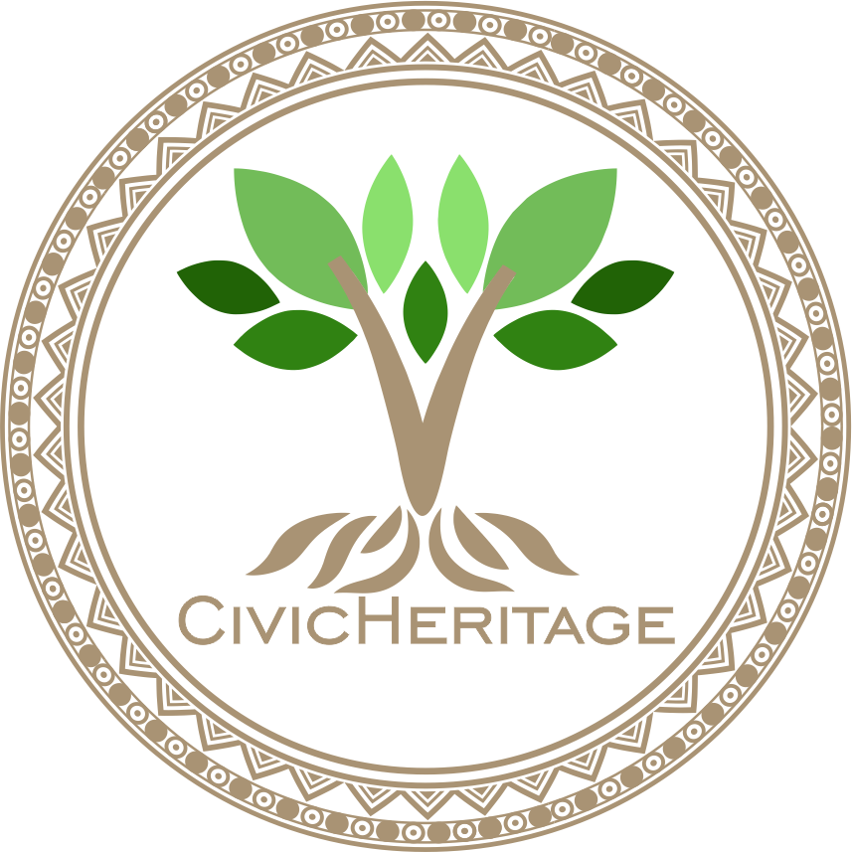

2023-1-EE01-KA220-ADU-000150753
Eğitim Programı
Bu proje Avrupa Komisyonu'nun desteği ile finanse edilmiştir. İçerik sadece yazarın görüşlerini yansıtmaktadır ve Komisyon burada yer alan bilgilerin herhangi bir şekilde kullanılmasından sorumlu tutulamaz.

Slide 2

ÜNİTE 1: Aidiyet Duygusu
DERS 1: Miras ve Kimlik
Kaynak: freshidea/AdobeStock

Slide 3
  İnteraktif Etkinlik: Miras ve kimlik (1/2)
Amaç:
Bu etkinliğin amacı, öğrencileri yerel kültürel veya doğal miras alanlarını keşfetmeye teşvik etmek, mirasın topluluk kimliğini geliştirmedeki rolü hakkında eleştirel düşünme geliştirmek, topluluk katılımını teşvik etmek için miras alanlarını kullanmanın yaratıcı yollarını beyin fırtınası yapmak ve öğrenciler arasında yerel gurur ve ortak kimlik duygusunu geliştirmektir.
Gerekli Malzemeler:
Renkli kalemler ve yazı tahtası
Grup çalışmaları ve beyin fırtınası için büyük boy kâğıtlar
Kalemler ve yapışkanlı not kağıtları
(İsteğe bağlı) Sunumlar için projektör ve bilgisayar
(Gerekiyorsa) Yerel kültürel ve doğal miras alanlarına dair basılı veya dijital bilgi materyalleri
(İsteğe bağlı) İnternet erişimi – araştırma amacıyla kullanılabilir.
Prosedür:
- Her öğrenciden kendi yerel bölgelerinden bir kültürel veya doğal miras alanı belirlemesini isteyin. Bu tarihi bir bina, bir park, bir festival ya da yerel önemi olan herhangi bir yer olabilir. Seçtikleri yer hakkında araştırma yapmalarını veya kısa arka plan bilgilerini paylaşmalarını teşvik edin (örneğin, tarih, kültürel önem, toplumsal önem).
- Öğrencileri küçük gruplar halinde (3-5 kişi) organize ederek bir miras öğesi seçmelerini ve seçtikleri alanın/öğenin topluluk kimliğini ve katılımını geliştirmek için nasıl kullanılabileceğine dair beyin fırtınası yapmalarını sağlayın.

Slide 4
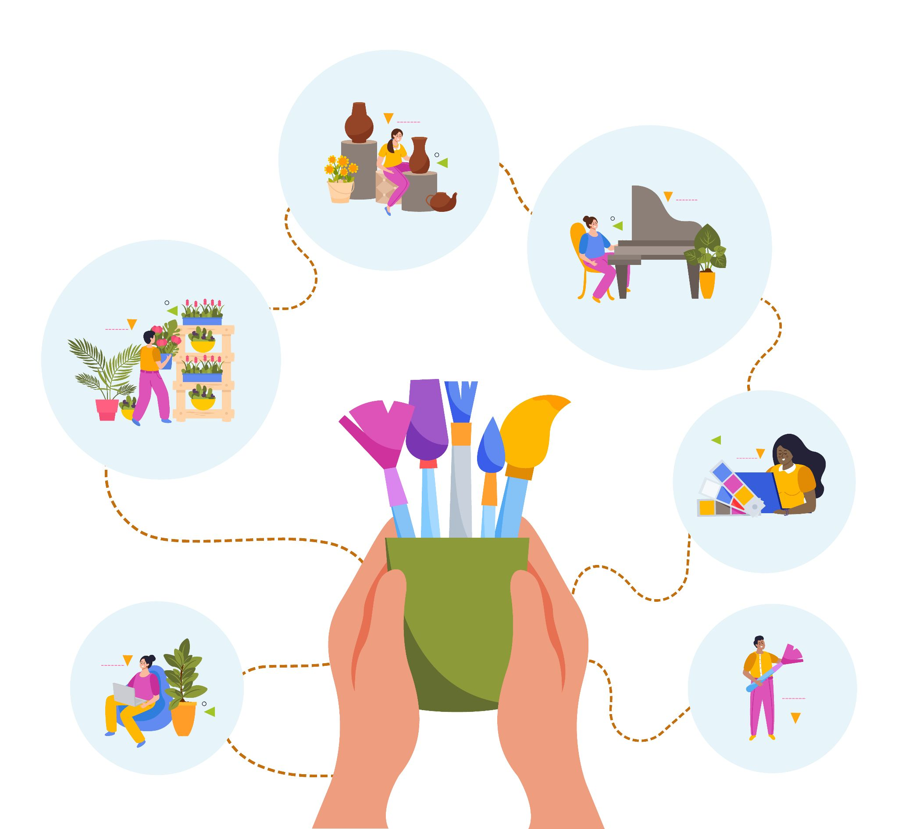
  İnteraktif Etkinlik: Miras ve kimlik (2/2)
- Her gruba büyük kâğıtlar ve keçeli kalemler verin. Beyin fırtınası sırasında aşağıdaki soruları göz önünde bulundurmalarını isteyin:
  Bu alan/öğe, toplum gururunu teşvik etmek için nasıl daha iyi tanıtılabilir veya korunabilir?
  Toplumun katılımını teşvik etmek için bu alanda/öğede ne gibi etkinlikler ve ya faaliyetler düzenlenebilir (örneğin, festivaller, eğitim turları, gönüllü temizlik etkinlikleri, yarışmalar)?
  Bu miras alanı/ögesi toplumdaki farklı yaş gruplarının ve kültürel geçmişlerin ilgisini çekmek için nasıl kullanılabilir?
  Bu sahada/öğede katılımı artırmak için ne tür ortaklıklar kurulabilir (yerel okullar, işletmeler veya kuruluşlarla)?
  Beyin fırtınasının ardından her grup fikirlerini sınıfa sunar. Onları, seçtikleri alanın benzersiz niteliklerini ve önerdikleri faaliyetlerin daha güçlü bir yerel kimlik duygusunu ve toplum katılımını nasıl teşvik edebileceğini vurgulamaya teşvik edin. Sınıf olarak hangi fikirlerin neden en etkili olabileceğini tartışınız. Benzer stratejilerin diğer yerel alanlara veya bağlamlara nasıl uygulanabileceğini sorun.
Kaynak: Freepik, macrovector tarafından
https://www.freepik.com/free-vector/creative-people-flat-design-concept-with-human-hands-holding-brushes-drawing-little-persons-involved-art-music-dancing-vector-illustration_37421460.htm#fromView=search&page=1&position=3&uuid=0d99e143-8f99-442d-ba97-4ed4e83f8ea4
İsteğe Bağlı Genişletme (Ünite 3 - Girişimcilik'ten öğrenilenleri uygulamak için) :
Eğer zaman elverirse veya takip eden bir eğitim süreci olarak, öğrencilere fikirlerinden birini uygulamaya yönelik daha ayrıntılı bir plan geliştirme görevi verilebilir. Bu çalışma, topluluk üyeleri, yerel yönetimler ya da sivil toplum kuruluşları gibi paydaşların dâhil olabileceği bir süreç olarak tasarlanabilir. Öğrencilerden, önerilerini gerçeğe dönüştürmek için gerekli adımları, ihtiyaç duyulan kaynakları ve iş birliği yapılacak kişi ya da kurumları belirlemeleri beklenir. Bu sayede öğrenciler hem problem çözme hem de toplumsal katılım becerilerini geliştirme fırsatı bulurlar.(İş Planı - bkz. Ünite2)

Slide 5

  Tartışma ve Düşünme
Grup Tartışması ve Sonuç için Sorular:
Etkinliği kapatmaya yardımcı olmak ve öğrencilerle birlikte temel öğrenmeleri vurgulamak için, işte sorulacak beş yansıtma sorusu:
1. Yerel bir miras alanını/ögesini keşfetmek, onun toplum için önemine dair anlayışınızı nasıl değiştirdi veya derinleştirdi? (Bu soru, öğrencileri alan/öğe ile olan kişisel bağlantıları üzerine düşünmeye ve yerel toplum için daha geniş anlamını fark etmeye teşvik eder)
2. Bir miras alanının/öğesinin topluluk kimliğini ve katılımını nasıl geliştirebileceği konusunda sizi en çok şaşırtan şey neydi? (Öğrenciler edindikleri yeni içgörüleri, belki de mirasın toplum yaşamı üzerindeki etkisi hakkında daha önce düşünmedikleri bir şeyi paylaşabilirler)
3. Önerdiğiniz faaliyetlerin farklı kültürel, nesiller veya sosyal geçmişlerden gelen insanları bir araya getirmeye ne şekilde yardımcı olabileceğini düşünüyorsunuz? (Bu soru kapsayıcılığa ve mirasın toplum içindeki ayrılıklar arasında nasıl köprü kurabileceğine ve birliği nasıl teşvik edebileceğine odaklanmaktadır)
4. Bugün öğrendiklerinize dayanarak toplumunuzdaki yerel mirasın korunmasına veya desteklenmesine kişisel olarak nasıl katkıda bulunabilirsiniz? (Öğrencileri, dahil olmak ve olumlu bir etki yaratmak için atabilecekleri pratik adımlar hakkında düşünmeye teşvik eder)
5. Sizce topluluklar kimliği güçlendirmek için mirası kullanmaya çalışırken ne gibi zorluklarla karşılaşabilir ve bu zorlukların üstesinden nasıl gelebilirler? (Bu, öğrencilerin gerçek dünyadaki engelleri (örneğin, finansman, topluluk ilgisi, erişilebilirlik) düşünmelerine ve potansiyel çözümler üzerinde beyin fırtınası yapmalarına yardımcı olarak eleştirel düşünmeyi teşvik eder)
Kaynak,Freepik, pch.vector tarafından ücretsiz görüntü
https://www.freepik.com/free-vector/people-talking-arguing_9176206.htm#fromView=search&page=1&position=32&uuid=9ec0301a-dddf-4d25-a241-a5349c9e3205

Slide 6


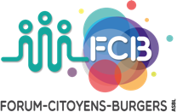




2023-1-EE01-KA220-ADU-000150753
İlginiz için teşekkür ederiz
Proje ortakları
Bu proje Avrupa Komisyonu'nun desteği ile finanse edilmiştir. İçerik sadece yazarın görüşlerini yansıtmaktadır ve Komisyon burada yer alan bilgilerin herhangi bir şekilde kullanılmasından sorumlu tutulamaz.

